Slide 1
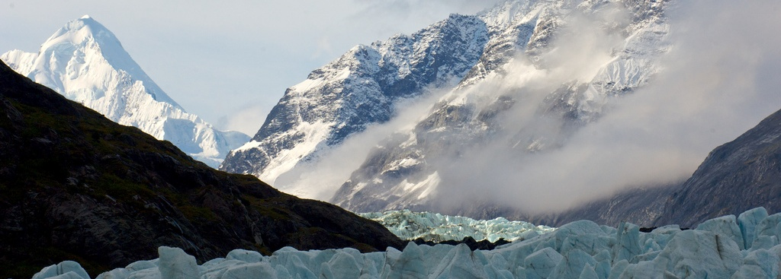
Norské Reálie – členění Norska

Slide 2
Norské regiony - Landsdeler
Nordnorge
Trøndelag
Vestlandet
Østlandet
Sørlandet
(Midt-Norge)

Slide 3
Kraje - Fylker
Nově 11 krajů
Troms og Finnmark
Nordland
Trøndelag
Møre og Romsdal
Vestland
Rogaland
Agder
Vestfold og Telemark
Viken
Innlandet
Oslo
Původní kraje
-Finnmark, Troms, Nordland,
Nord/Sør-Trøndelag, Sogn og Fjordane, Hordaland, Rogaland, Vest / Aust Agder, Telemark, Vestfold, Buskerud, Oppland, Hedmark, Akershus, Østfold

Slide 4
Nižší územně správní celky - kommuner
Nově 356 komun/obcí/municipalit
Nejnižší správní celek, vznik na konci 19. století na základě původních farností
Guovdageaidnu – Kautokeino 9707,34 km2, Kvitsøy 6,29 km2
Utsira 198 obyvatel, Oslo 693 494
Různé preferované jazyky – neutrální x bokmål x nynorsk (navíc sámština a kvenština)

